Slide 1
Architecture Constraints
Software Architecture

Slide 2

Architecture Constraints
Constraints | Background and/or motivation
Scalability Constraint | alle Komponenten in einem einzigen Codebase und einer Datenbank Begrenzte Anzahl an Studenten bzw. Nicht erweiterbar auf eine zweite Universität
Wartbarkeit und Erweiterbarkeit: | Integration neuer Technologien oder Frameworks erschwert. (Begrenzt auf eine bestimmte Technologie). Codeänderung können Auswirkungen auf andere Teile der Anwendung haben.
Entwicklungs- und Bereitstellungsprozess: | Änderungen an der gesamten Anwendung vorgenommen werden müssen. Continuous Integration und Continuous Deployment (CI/CD) eher schwierig
Fehlertoleranz: | Bei einem Fehler in einem monolithischen System kann dies dazu führen, dass die gesamte Anwendung ausfällt.
Teamkollaboration: (falls wir expandieren) | In größeren Entwicklungs-Teams kann es schwierig sein, effektiv an einem monolithischen Codebase zu arbeiten
Die Antwort auf unsere Probleme ist mikroservicesbasierte Architektur
Notes:
Mit Microservices können Sie die Anwendung in kleinere, unabhängig bereitstellbare Dienste aufteilen, was die Skalierbarkeit, Wartbarkeit, Technologieflexibilität und Fehlertoleranz verbessert.

Slide 3
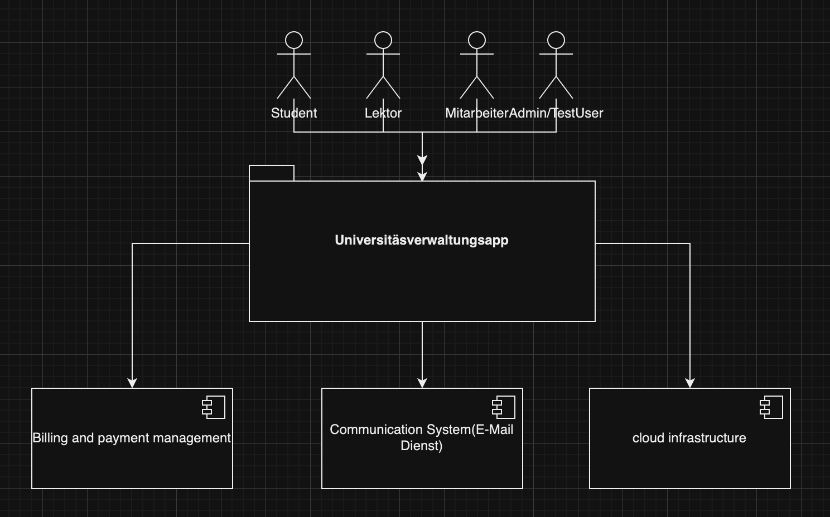
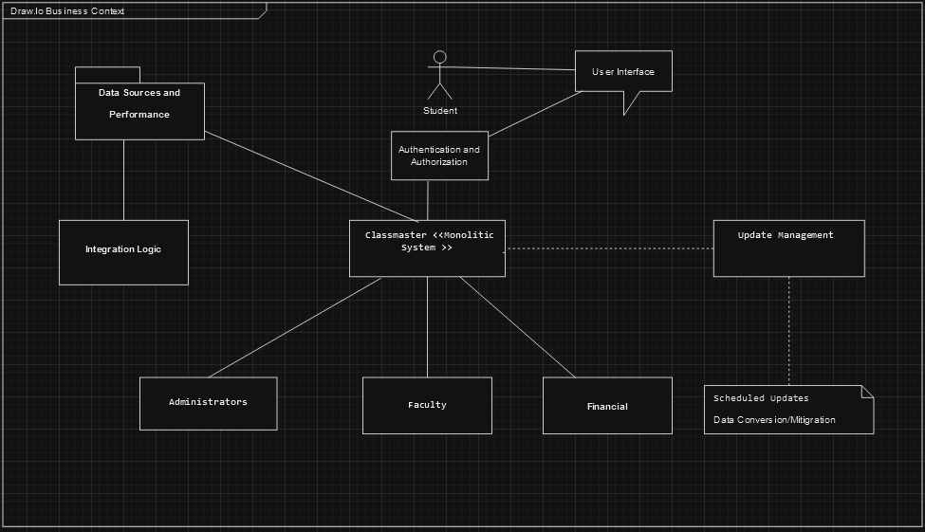
Business Context
Aws/Azure
.
Sources: https://docs.arc42.org & https://biking.michael-simons.eu/docs/index.html#section-system-scope-and-context

